Slide 1







PHÒNG GIÁO DỤC VÀ ĐÀO TẠO QUẬN LONG BIÊN
TRƯỜNG TIỂU HỌC LÊ QUÝ ĐÔN
Môn: Luyện từ và câu
Lớp 4
Cách viết tên người, tên địa lý Việt Nam

Slide 2


Slide 3
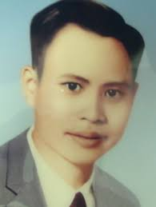
Ông Trần Quang Cơ ( bí danh Tám Lượng).
- Sinh ngày 15/10/1926.
- Quê quán ấp Thành Tây, xã Hương Mỹ, huyện Mỏ Cày, tỉnh Bến Tre.

Slide 4

Luyện từ và câu
Tên người
T
Q
C
Trần Quang Cơ
Kim Đồng
K
Đ

Slide 5

Luyện từ và câu
Tên người
Tên địa lí
Bến Tre
T
Q
C
B
T
Trần Quang Cơ
Kim Đồng
Cao Bằng
K
Đ
C
B

Slide 6
Luyện từ và câu
Cách viết tên người, tên địa lý Việt Nam
Tên người
Tên địa lí
Ghi nhớ
Khi viết tên người, tên địa lý Việt Nam cần viết hoa chữ cái đầu của mỗi tiếng tạo thành tên đó.
Bến Tre
T
Q
C
B
T
Trần Quang Cơ
Kim Đồng
Cao Bằng
K
Đ
C
B

Slide 7

Luyện từ và câu
Cách viết tên người, tên địa lý Việt Nam
Luyện tập
1. Viết tên em và địa chỉ gia đình em.
T
T
T
T
- Trương Thị Trúc Thy
C
B
Đ
H
T
Địa chỉ: 28 xã Bà Điểm, huyện Hóc Môn, Thành phố Hồ Chí Minh
M
H
M
P
M
Đ
- Phạm Minh Đan
C
C
T
Q
Địa chỉ: 39 phường Tân Chánh Hiệp, Quận 12, Thành phố Hồ Chí Minh
H
T
H
M

Slide 8

Luyện từ và câu
Cách viết tên người, tên địa lý Việt Nam
2. Viết tên một số xã (phường, thị trấn) ở huyện (quận, thị xã, thành phố) của em.

Slide 9
Luyện từ và câu
Cách viết tên người, tên địa lý Việt Nam
2. Viết tên một số xã (phường, thị trấn) ở huyện (quận, thị xã, thành phố) của em.
T
- phường Tân Chánh Hiệp, xã Trung Chánh, Phường 14.
C
H
T
C
P
B
H
- Quận 1, quận Tân Bình, huyện Hóc Môn.
Q
T
M

Slide 11
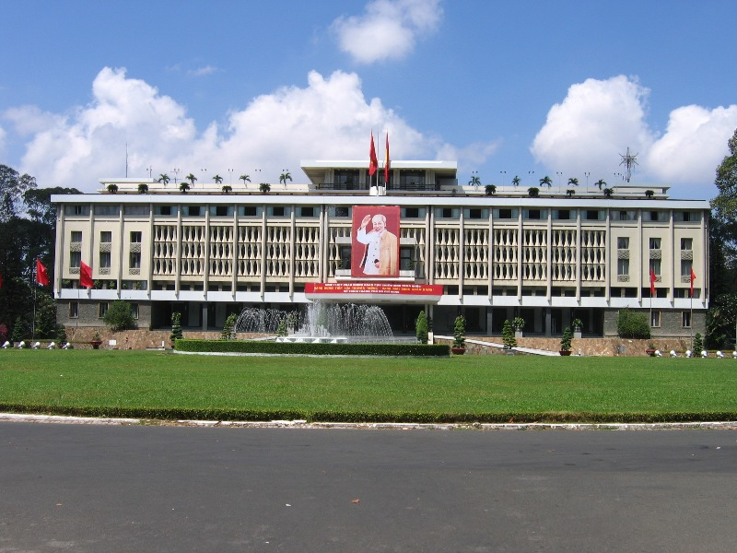

Slide 12

Luyện từ và câu
Cách viết tên người, tên địa lý Việt Nam
3. Viết tên và tìm tên trên bản đồ
a) Các quận, huyện, thị xã hoặc tỉnh, thành phố của em.
b) Các danh lam thắng cảnh, di tích lịch sử ở tỉnh hoặc thành phố của em.
Notes:
*** Vừa rồi cô và các em đã được đi đến khu di tích lịch sử cũng như khu du lịch nổi tiếng ở TP.HCM nơi chúng ta đang sống và học tập. Vậy quê hương của các bạn ở đâu có những đẹp danh lam thắng cảnh nào hoặc các bạn biết nơi nào đẹp muốn gthieu với cả lớp không? Cô trò ta cùng qua BT 3 nhé!
*** “ Viết ….”

Slide 13
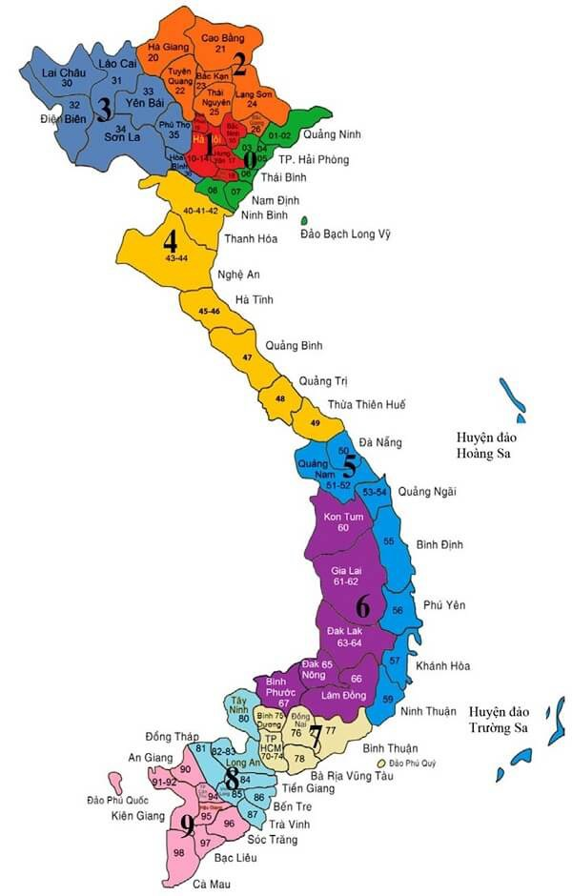
Notes:
*** Bây giờ các bạn hãy tìm trên bản đồ, sau đó nhắn tin các địa điểm cũng như danh lam thắng cảnh mà em biết vào khung chat trong thời gian 2 phút, bắt đầu.!

Slide 14
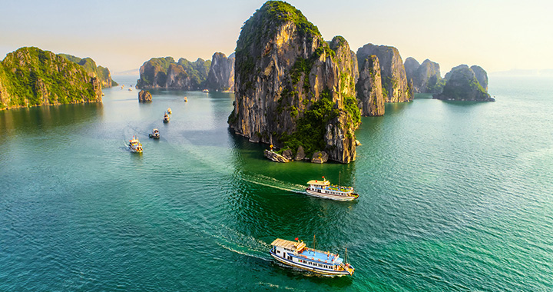
tỉnh Quảng Ninh
Vịnh Hạ Long
Notes:
Cô đã nhận được câu trả lời rất nhanh từ bạn Minh, bây giờ bạn Minh sẽ đọc lại câu trả lời một lần nữa để cả lớp cùng lắng nghe nào.
*** À bạn Minh đã giới thiệu với chúng ta ở tỉnh Q.Ninh có danh lam thắng cảnh đẹp là Vịnh Hạ Long, VHL là 1 trong 7 kì quan thiên nhiên của thế giới được Unesco công nhận và cũng là 1 trong những vịnh biển đẹp nhất hành tinh đấy các bạn.

Slide 15
Notes:
***Thế lớp ta có ai đã đến tham quan VHL chưa nào và bạn nào nào giỏi hơn hãy cho cô biết VHL nằm ở TP nào của tỉnh QN vậy các bạn? – Các bạn trả lời đúng rồi đó là TP.HL, bây giờ cô sẽ phóng to bản đồ để các bạn có thể nhìn rõ hơn.

Slide 16
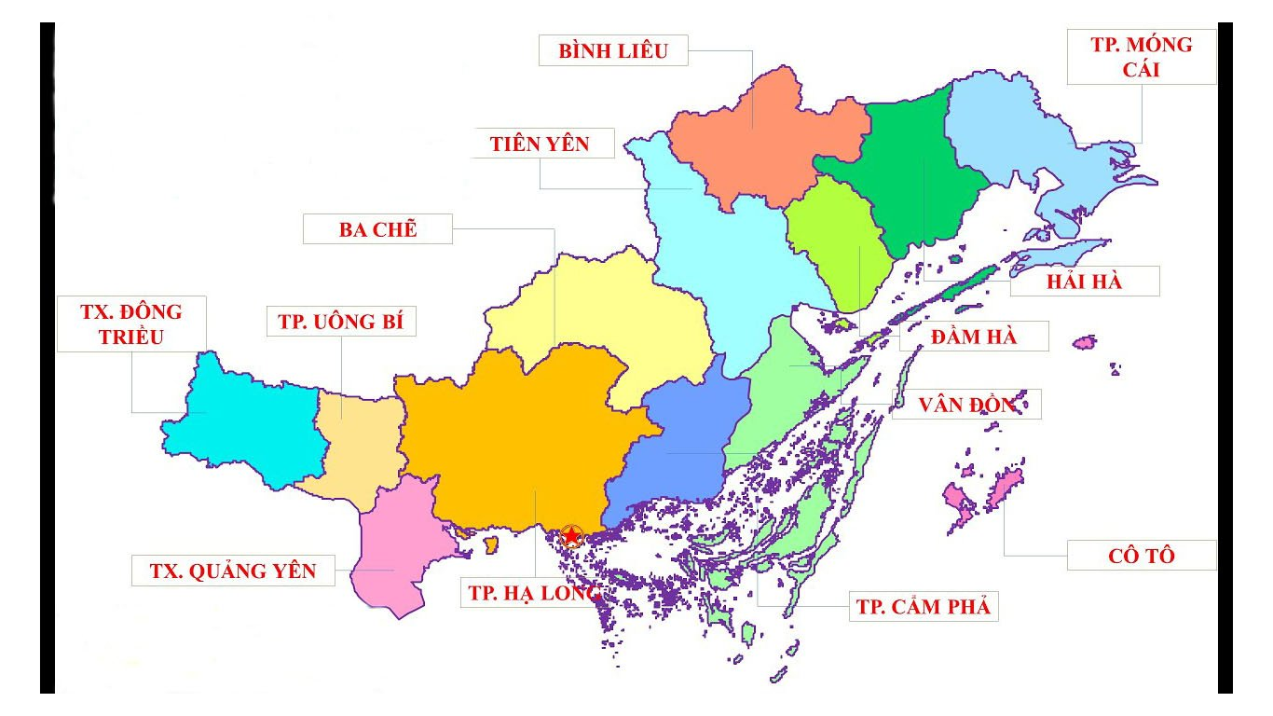
Notes:
*** Đây là bản đồ tỉnh QN còn nơi ngôi sao đỏ 5 cánh đang được phóng to là vị trí của TP.HL tỉnh QN.

Slide 17
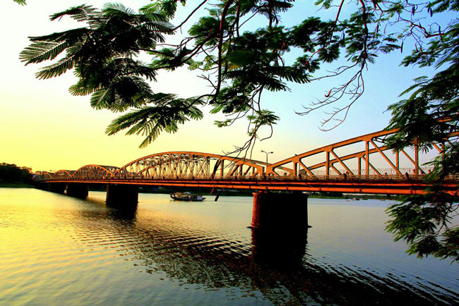
Thành phố Huế
cầu Tràng Tiền
sông Hương
Notes:
*** Ở đây cô cũng thấy được câu tả lời của bạn Hà, bạn Hà hãy giúp cô giới thiệu lại địa điểm mà Hà muốn nói tới nào.
*** Cô cảm ơn bạn Hà đã tìm và giới thiệu với lớp tỉnh Thừa Thiên Huế, bạn còn nhắc đến 1 DLTC không thể không nhắc tới mỗi khi đi đến Huế đó chính là cầu Tràng tiền được bắc qua dòng sông Hương thơ mộng ở TP.Huế
*** Đây là bản đồ tỉnh TTH, và nơi các em ngôi sao đỏ 5 cánh đang được phóng to đó chính là Tp.Huế đấy các bạn.

Slide 18
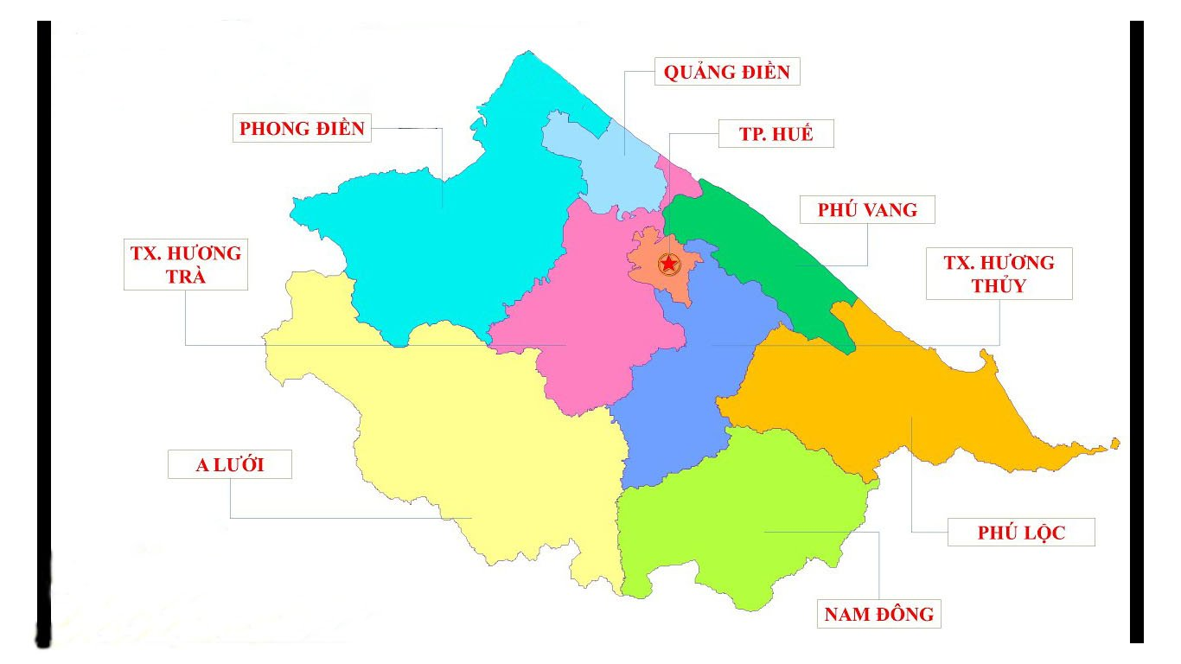

Slide 19
Notes:
*** Trải dài hơn sáu mươi mấy các tỉnh thành từ Bắc vào Nam, quả thật đất nước ta thật kì vĩ và tuyệt đẹp phải không nào? Cha ông ta đã có công bảo vệ hòa bình để ngày nay ta được sống trong một đất nước bình an và tận hưởng những khung cảnh thiên nhiên kì vĩ thế này. Các bạn hãy nhớ học tập thật tốt để xây dựng đất nước ta ngày một phát triển hơn nhé!
*** Hiện nay, đất nước cũng như thế giới đang chịu ảnh hưởng nặng nề từ dịch bệnh Co-vid 19, các bạn hãy cố gắng thực hiện đúng chỉ thị của nhà nước và tuân thủ 5K để đất nước ta mau trở lại cuộc sống bình thường nhé.
*** Cô chúc lớp ta cùng tất cả mọi người thật nhiều sức khỏe và luôn bình an.

Slide 20
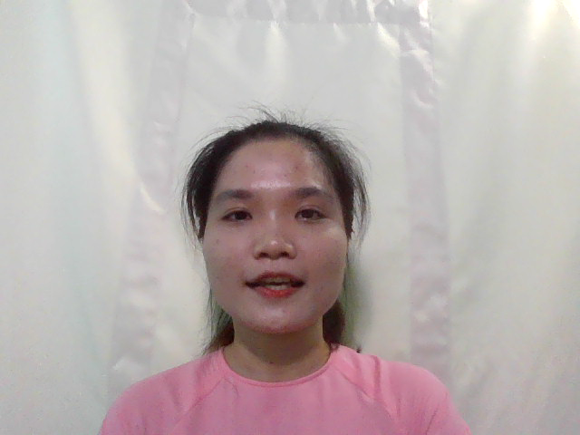
Notes:
*** Hiện nay, đất nước cũng như thế giới đang chịu ảnh hưởng nặng nề từ dịch bệnh Co-vid 19, các bạn hãy cố gắng thực hiện đúng chỉ thị của nhà nước và tuân thủ 5K để đất nước ta mau trở lại cuộc sống bình thường nhé.
*** Cô chúc lớp ta cùng tất cả mọi người thật nhiều sức khỏe và luôn bình an.

Slide 21

Củng cố - Dặn dò
- Xem lại bài.
- Chuẩn bị trước bài “ Luyện tập viết tên người, tên địa lí Việt Nam”, SGK trang 74.

